Slide 1


ZÁKLADNÍ ŠKOLA OLOMOUC
příspěvková organizace
MOZARTOVA 48, 779 00 OLOMOUC
tel.: 585 427 142, 775 116 442; fax: 585 422 713
email: kundrum@centrum.cz; www.zs-mozartova.cz
Projekt: ŠKOLA RADOSTI, ŠKOLA KVALITY
Registrační číslo projektu: CZ.1.07/1.4.00/21.3688
EU PENÍZE ŠKOLÁM
Operační program Vzdělávání pro konkurenceschopnost

Slide 2
ZÁKLADNÍ ŠKOLA OLOMOUC
příspěvková organizace
MOZARTOVA 48, 779 00 OLOMOUC
tel.: 585 427 142, 775 116 442; fax: 585 422 713
email: kundrum@centrum.cz; www.zs-mozartova.cz
Autor: | Mgr. Miluše Zatloukalová
Vzdělávací oblast: | Člověk a příroda
Vzdělávací obor: | Chemie
Vyučovací předmět: | Chemie
Ročník: | 8.
Tematická oblast: | Anorganická chemie
Téma hodiny: | Směsi
Označení DUM: | VY_32_INOVACE_29.04.ZAT.CH.8
Vytvořeno: | 17. 09. 2013

Slide 3
CHEMICKÉ LÁTKY - SMĚSI

Slide 4
Dělení látek
Chemické látky
(chemická individua)
Směsi
mořská voda (voda a rozpuštěné soli)
vzduch (dusík, kyslík, oxid uhličitý, …)
Prvky
Sloučeniny
vodík, kyslík
uhlík, kyslík
voda
oxid uhličitý

Slide 5

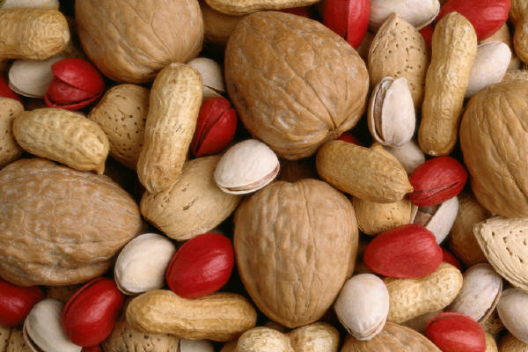
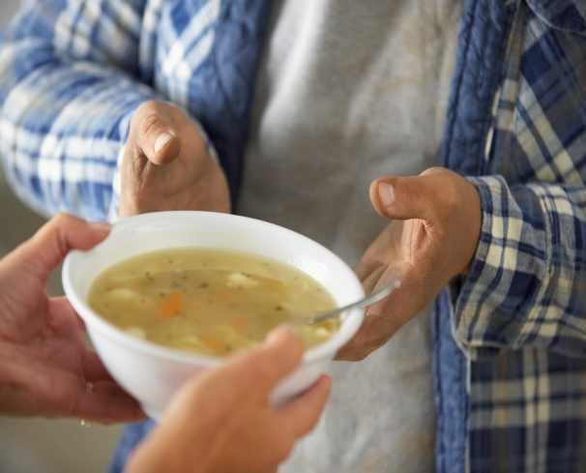
SMĚSI
SMĚSI jsou látky složené ze dvou nebo
více složek.
Směsi nejsou jen záležitostí chemie.
Připravujeme je denně jako pokrmy.

Slide 6
Dělení směsí
Směsi rozdělujeme podle velikosti částeček jednotlivých složek na:
Směsi STEJNORODÉ = homogenní
Směsi RŮZNORODÉ = heterogenní
Směsi KOLOIDNÍ

Slide 7
Stejnorodé směsi
Velikosti částeček jednotlivých složek roztoku je tak malá, že je nelze rozlišit ani pod mikroskopem.
pevné
kapalné
plynné
barevné sklo
mořská voda
bronz
vzduch
sirup

Slide 8
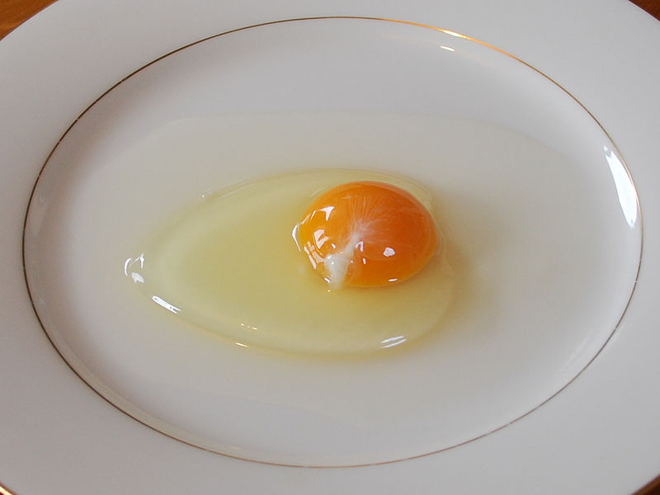
Koloidní směsi
Velikosti částeček jednotlivých složek roztoku je tak malá, že je nelze rozlišit ani pod mikroskopem, ale jsou větší než u směsí stejnorodých.
vaječný bílek

Slide 9
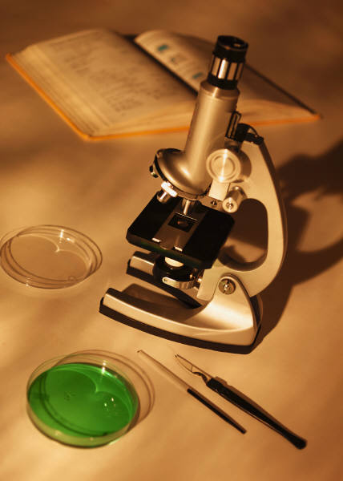
Různorodé směsi
Jednotlivé složky směsi můžeme rozlišit okem nebo mikroskopem.

Slide 10
Různorodé směsi
SUSPENZE = pevná látka rozptýlená v kapalině
EMULZE = kapalina rozptýlená v kapalině
PĚNA = plyn rozptýlený v kapalině
TUHÁ PĚNA = plyn rozptýlený v pevné látce
AEROSOLY = pevné a kapalné částice v plynu
1) mlha - kapalina rozptýlená v plynu
2) dým - pevná látka rozptýlená v plynu

Slide 11



SUSPENZE = pevná látka rozptýlená v kapalině
písek a voda
příklady suspenzí:
drcená křída + voda
bramborový škrob + voda

Slide 12
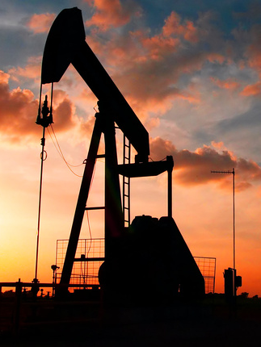
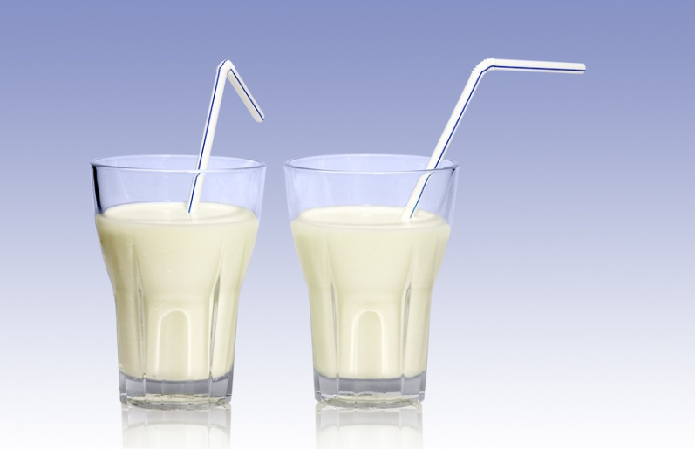
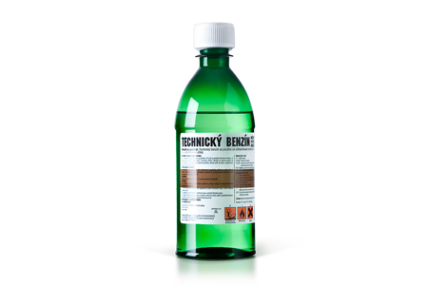
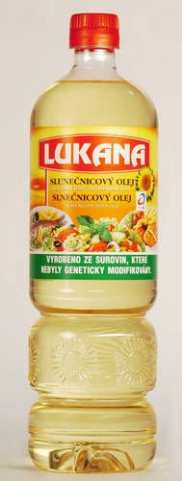
EMULZE = kapalina rozptýlená v kapalině
příklady emulzí:
ropa a voda
mléko
benzín + voda
olej + voda

Slide 13
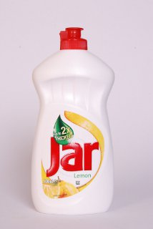
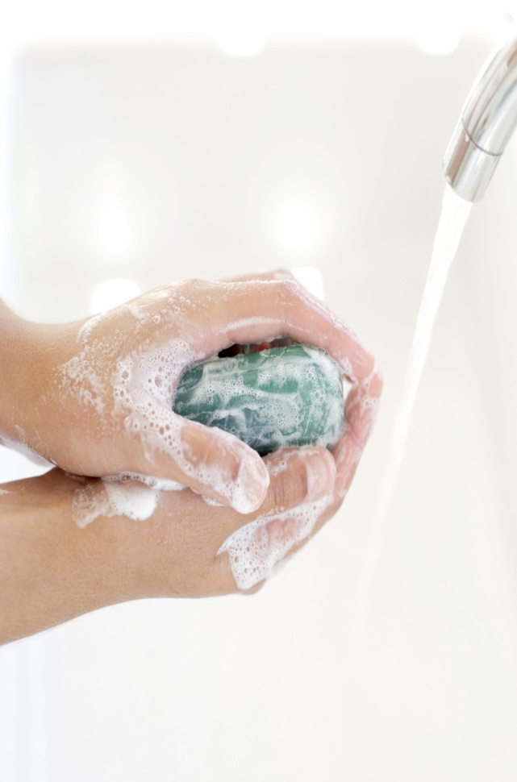
PĚNA = plyn rozptýlený v kapalině
příklady pěny:
vzduch v saponátu
mýdlová pěna
šlehačka z tlakové láhve

Slide 14
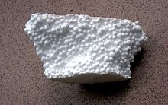
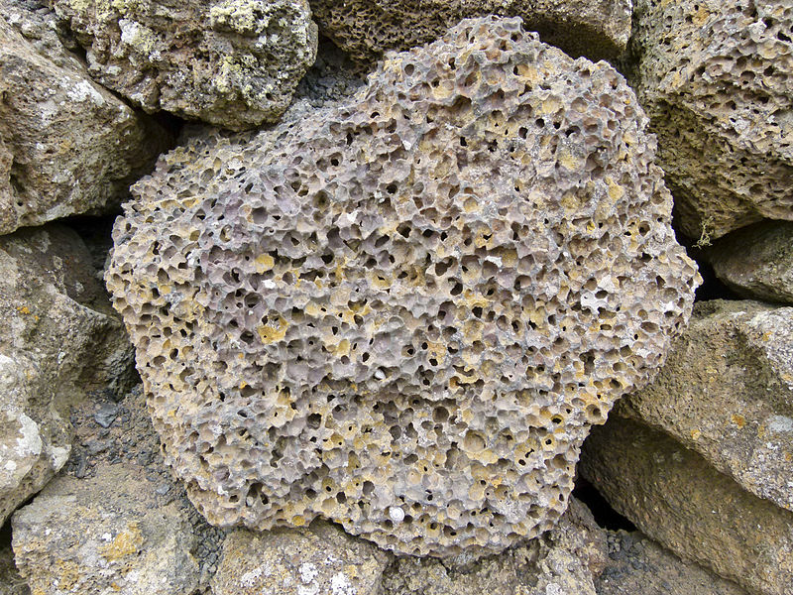
TUHÁ PĚNA = plyn rozptýlený v pevné látce
příklady tuhé pěny:
polystyren
obr. 2
obr. 1
pemza

Slide 15
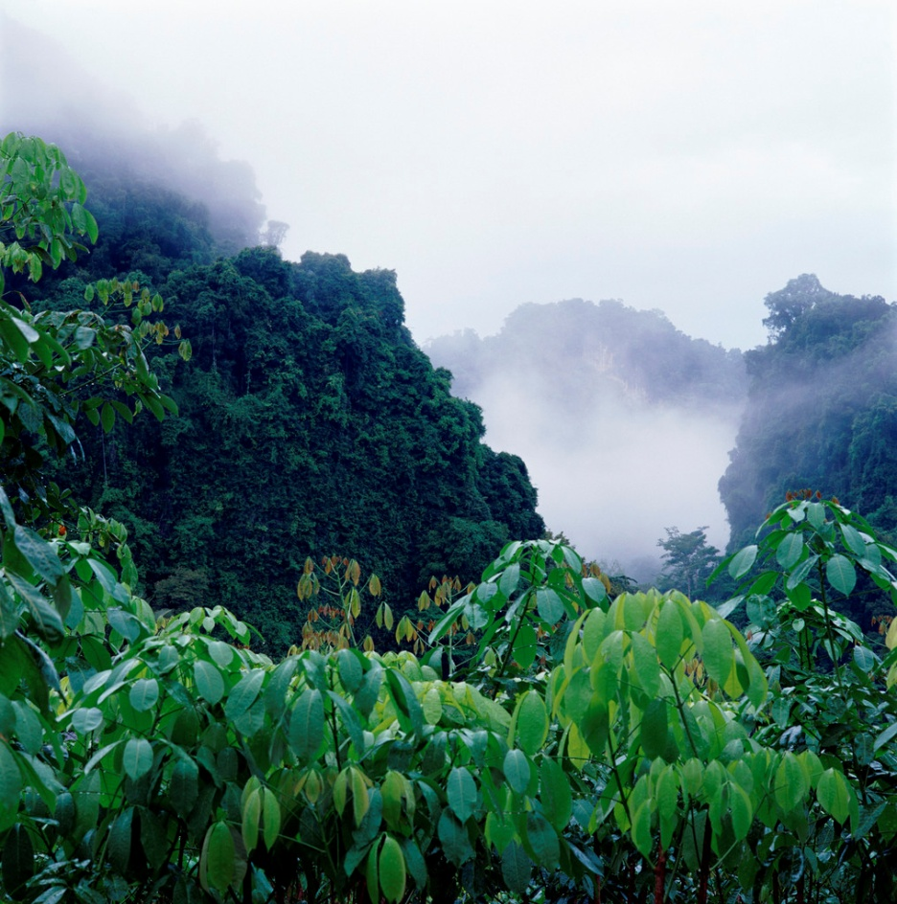
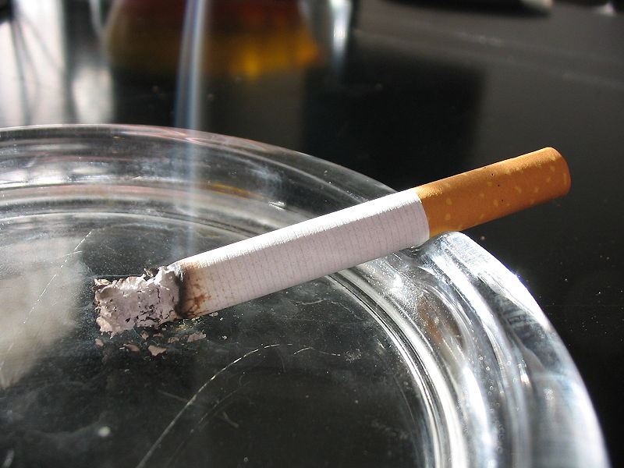
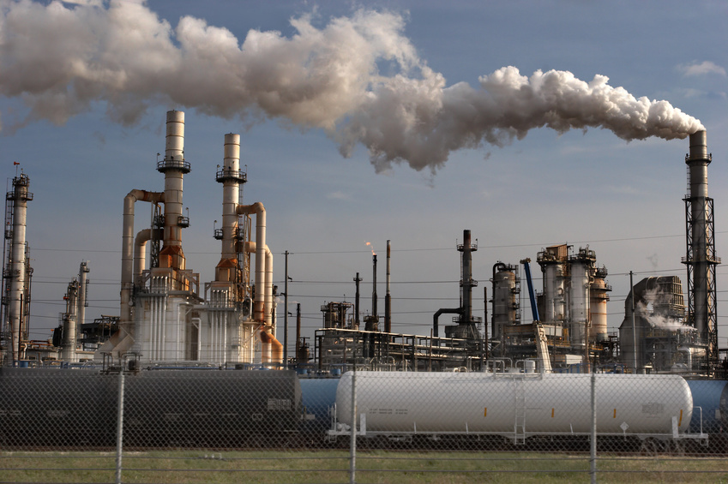
AEROSOLY = pevné a kapalné částice v plynu
obr. 3
příklady aerosolů:
mlha
dým

Slide 16
Úkol č. 1
Spoj šipkou směs a její charakteristiku.

Slide 17
suspenze | plyn v kapalině
emulze | pevná látka v plynu
pěna | plyn v pevné látce
mlha | dvě kapaliny, které se nemísí
dým | kapalina v plynu
pevná pěna | pevná látka v kapalině

Slide 18
suspenze | plyn v kapalině
emulze | pevná látka v plynu
pěna | plyn v pevné látce
mlha | dvě kapaliny, které se nemísí
dým | kapalina v plynu
pevná pěna | pevná látka v kapalině

Slide 19
ZÁKLADNÍ ŠKOLA OLOMOUC
příspěvková organizace
MOZARTOVA 48, 779 00 OLOMOUC
tel.: 585 427 142, 775 116 442; fax: 585 422 713
email: kundrum@centrum.cz; www.zs-mozartova.cz
Seznam použité literatury a pramenů:
BENEŠ, P. a kol. Základy praktické chemie 1. Praha : FORTUNA, 2006, ISBN 80-7168-879-7. s. 13-14.
Použité zdroje:
Strana 14
[OBR.1][cit.2013-09-17]. Dostupný pod licencí Creative Commons na
WWW:<http://commons.wikimedia.org/wiki/File:Styropian.JPG>.
[OBR.2]: Norbert Nagel. [cit.2013-09-17]. Dostupný pod licencí Creative Commons na
WWW:<http://commons.wikimedia.org/wiki/File:Lanzarote_-_stones_of_a_wall_-_pumice_stone.jpg>.

Slide 20
Strana 15
[OBR.3]: Tomasz Sienicki. [cit.2013-09-17]. Dostupný pod licencí Creative Commons na
WWW:<http://commons.wikimedia.org/wiki/File:Papierosa_1_ubt_0069.jpeg?uselang=cs>.
Nečíslovaný obrazový materiál je použit z galerie obrázků a klipartů Microsoft Office nebo galerie autorky.

